Slide 1
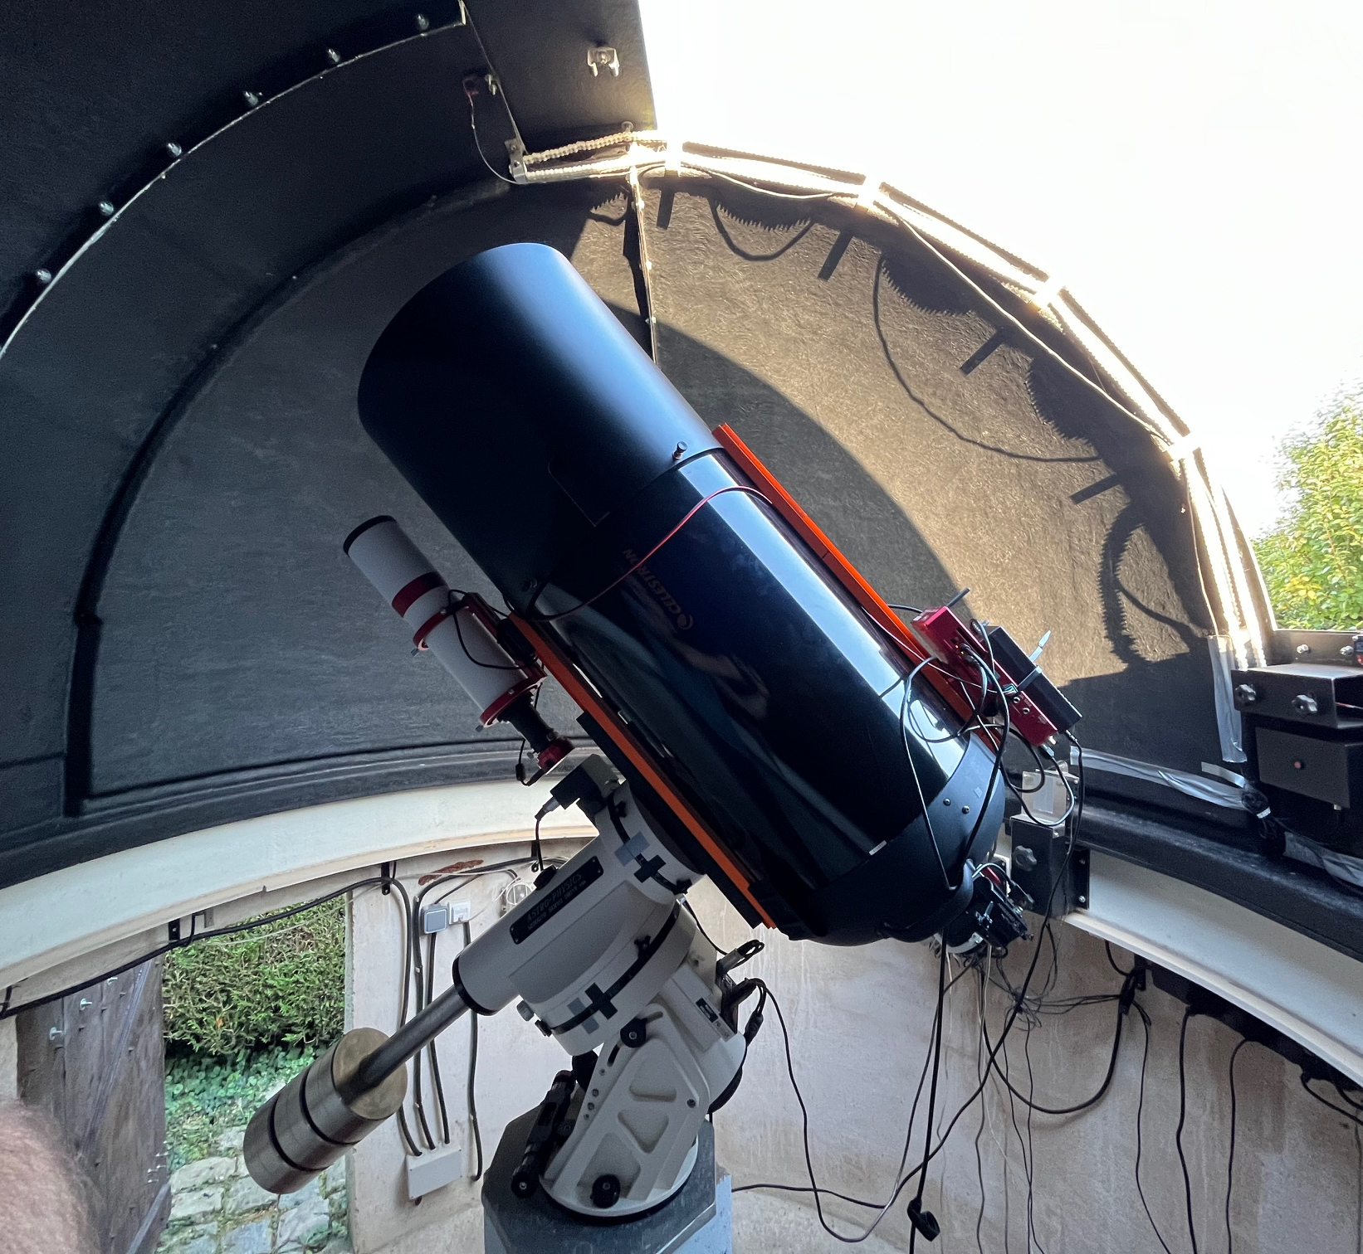

Les filtres
Observatoire CPAFO
Philippe Renaud

Slide 2
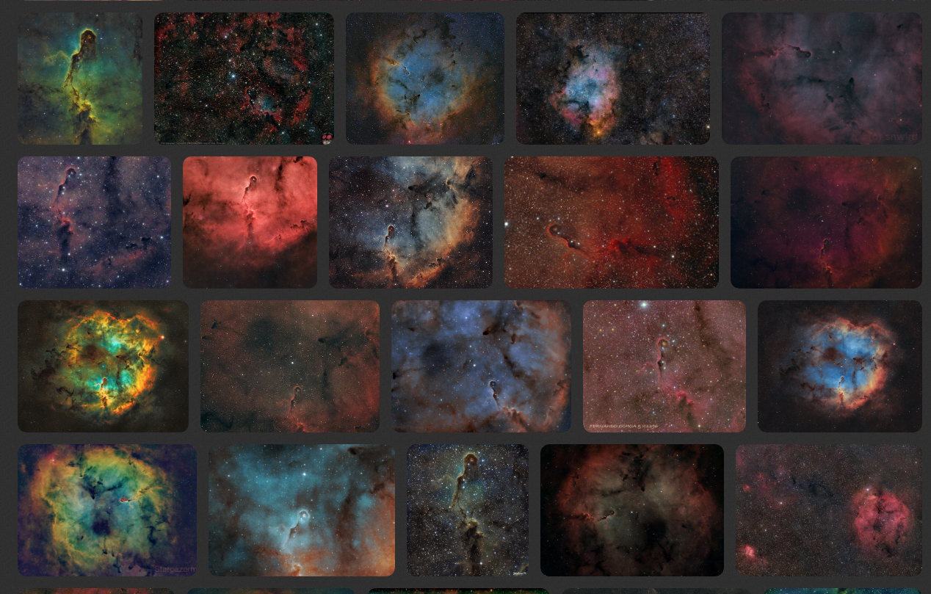

Slide 3
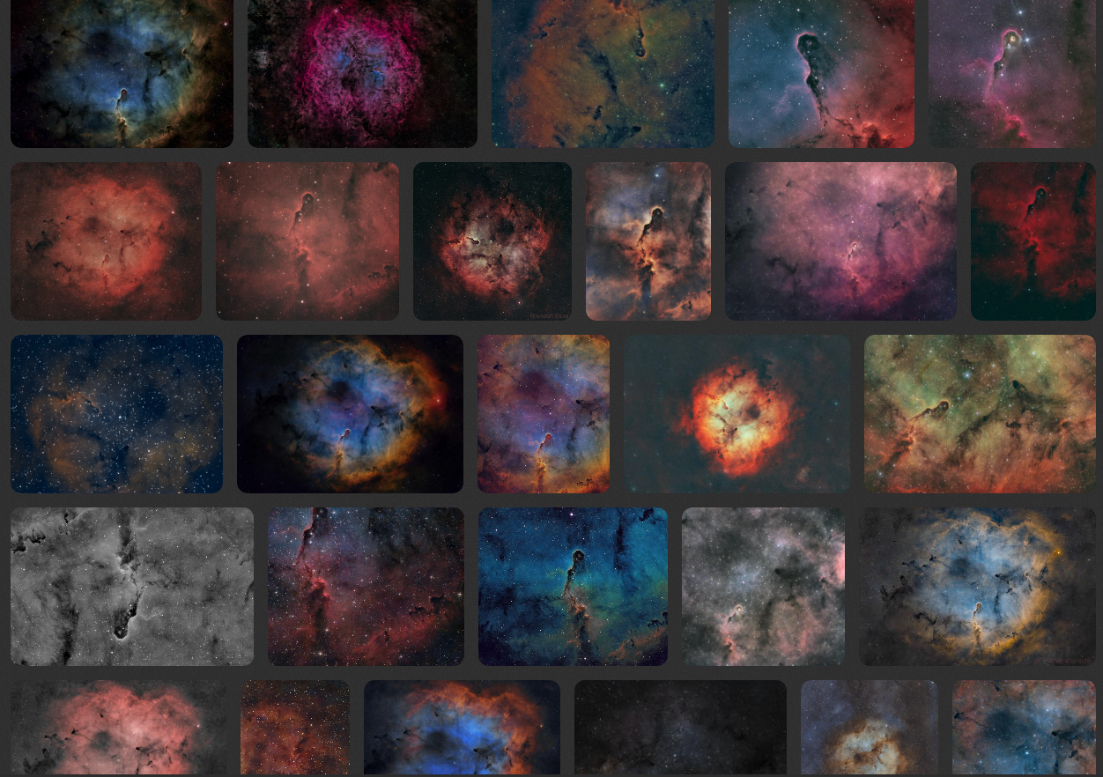
La Couleur, arf….

Slide 4
Les types de filtre, pour quels usages
Pour le Visuel, filtres colorés et spécialisés
  Lune, planètes (spécial pour Jupiter, (méthane) Vénus(UV) ),Soleil en large bande ou en Ha, en CA ( ≤ 0,06 nano!)
  Ciel profond: antipollution, UHC et OIII
    A noter que certains filtres visuels conviennent aussi pour la photo ( antipollution…)
Pour les APNs :
  Clipsables, le choix est possible en filtre antipollution et filtre Triband-Quadband voire Narrowband ( Biband)
  Pour les Caméras
    Couleur : filtre antipollution et filtres Triband-Quadband voire Narrowband (Biband)
    Monochrome, filtre antipollution, L,RVB, et S,H,O en bande plus ou moins étroite , filtre L pour UV/IR et réduction des halos bleus
    Tenir compte du F/D de l’instrument dans le choix des filtres en bande étroite , si optiques rapides, choix de filtre limité en bande étroite

Slide 5
Les types de filtre, pour quels usages en Ciel Profond
  Filtres antipollutions et filtre Triband-Quadband ou Quad Band :
    Galaxies,IFN ( nuages moléculaires ),tous les amas d’étoiles et nébuleuses à réflexion :
      NB: sous un ciel bien noir et sans pollution, ces filtres ne seront pas très utiles
      Pour les galaxies, on peut ajouter du Ha et du OIII pour faire ressortir les nébuleuses dans ces objets
  Filtres narrowband biband en couleur, ou sélectif pour le monochrome S,H,O):
    Nébuleuses en émission
  Rappel, les filtres existent en non montés (délicats à manipuler ), ou montés (vissés) pour tiroirs ou roues à filtres: pour les filtres L,R,V, B et S,H,O, il est préférable de les prendre dans une même série chez le fabricant .
  Parafocaux: ne signifie pas qu’ils ont la même position de mise au point, mais juste qu’ils sont de même épaisseur

Slide 6
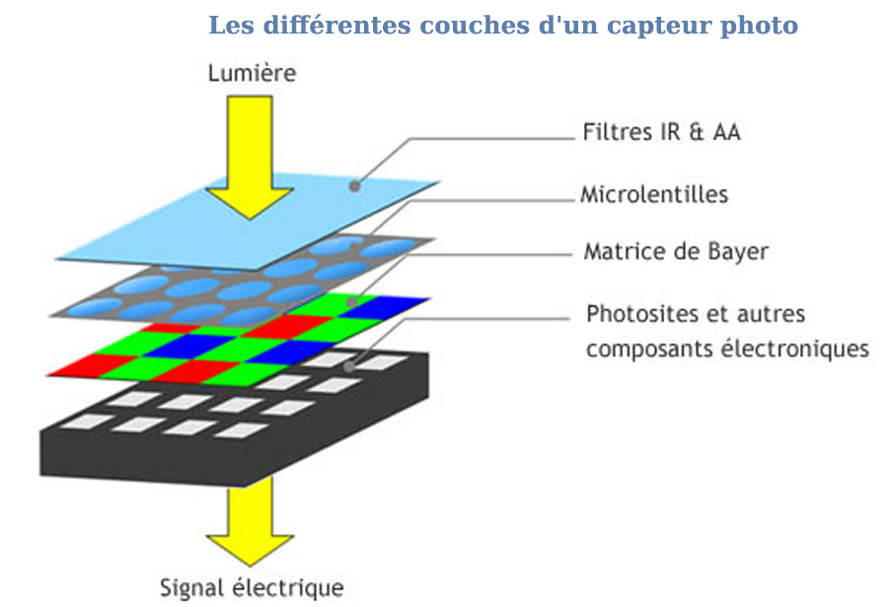
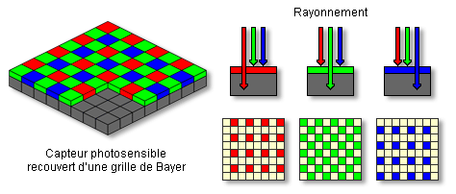
Matrice de Bayer des Cam Couleur
2x plus de vert ! , c’est pour se calquer sur
La sensibilité de l’œil humain
Moins sensible que la Cam monochrome
Oui et non et la résolution ?

Slide 7
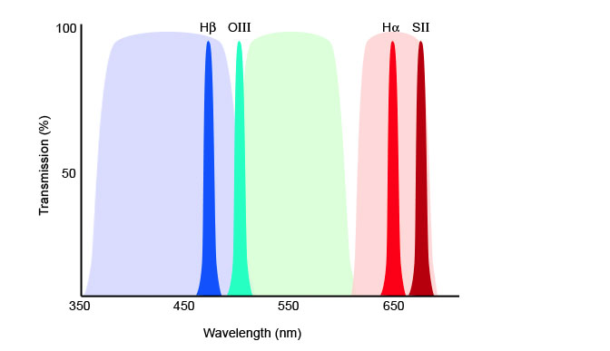
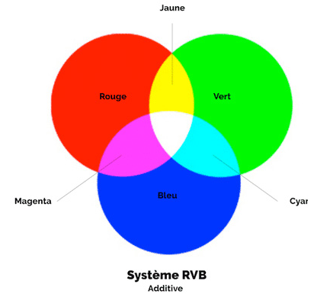
Les couleurs élémentaires de la synthèse RVB et les émissions remarquables :
Ha : 656,3 nm (rouge)
OIII : 500,7 nm (bleu-vert)
SII : 672,4 nm (rouge foncé)
Hb: 486,1 (bleu)

Slide 8
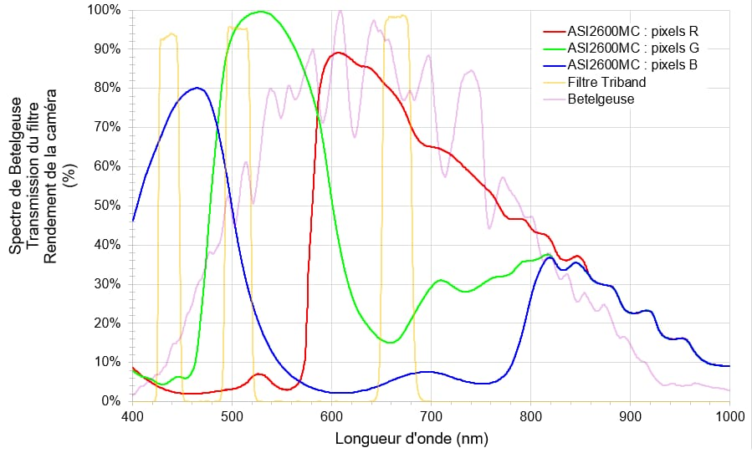

Slide 9
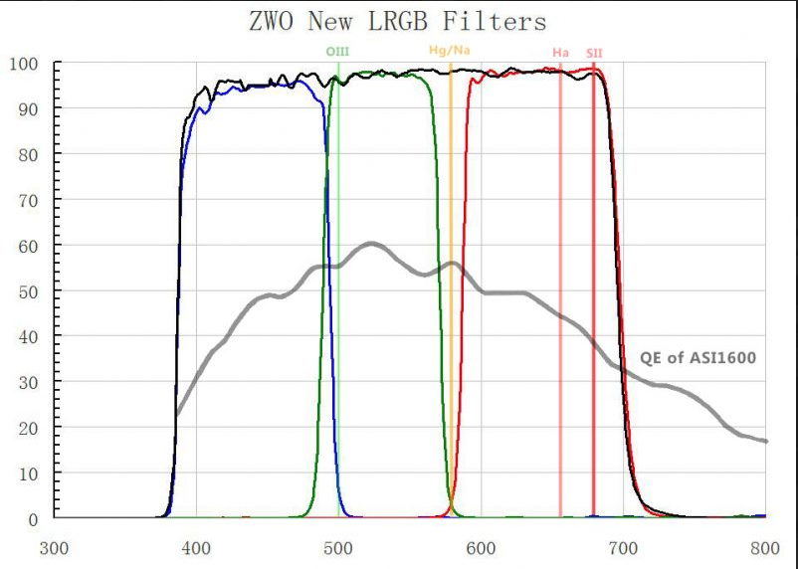
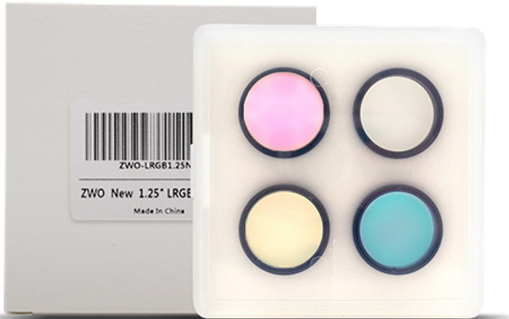
LRVB pour caméras monochrome

Slide 10
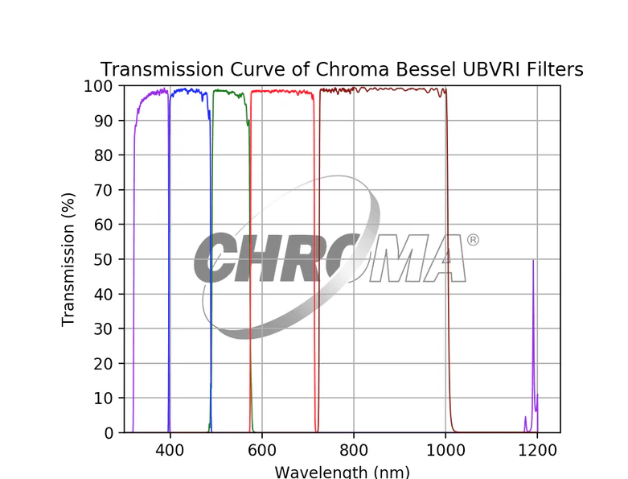
Filtres SLOAN/SDSS
Pour le monochrome
Destinés aux professionnels
Et maintenant amateurs mais chers
Les plages de filtres UBVRI
Ne se recoupent pas
Marques :Chroma, Baader

Slide 11


Merci

